Slide 1
Chương 2:
MẠCH LOGIC

Slide 2
Giới Thiệu
Các hoạt động của máy tính số được dựa trên việc lưu trữ và xử lý dữ liệu nhị phân.
Chương này sẽ xem xét các thành phần cơ bản mà từ đó tạo nên tất cả máy tính.
Bắt đầu bằng đại số Boolean, tiếp theo là giới thiệu về một số cổng logic. Cuối cùng là thiết kế một số mạch tổ hợp và mạch tuần tự.

Slide 3
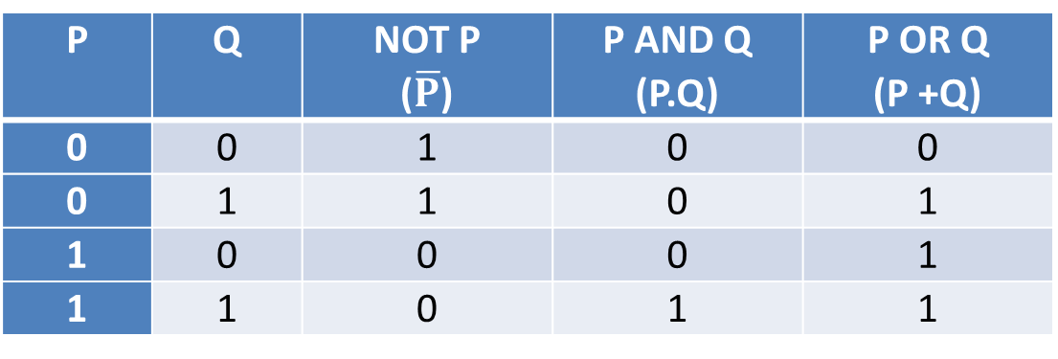

Đại Số Boolean
Đại số Boolean nghiên cứu các phép toán thực hiện trên các biến nhị phân.
Đại số Boolean bao gồm một số luật và chỉ có ba phép toán luận lý: AND, OR và NOT.
Chúng được ký hiệu như sau:
A AND B = A.B
A OR B = A + B
NOT A = $\overline{A}$
Bảng 2.1: Các phép toán Boolean cho hai biến P và Q.
P | Q | NOT P ($\overline{P}$) | P AND Q (P.Q) | P OR Q (P +Q)
0 | 0 | 1 | 0 | 0
0 | 1 | 1 | 0 | 1
1 | 0 | 0 | 0 | 1
1 | 1 | 0 | 1 | 1

Slide 4
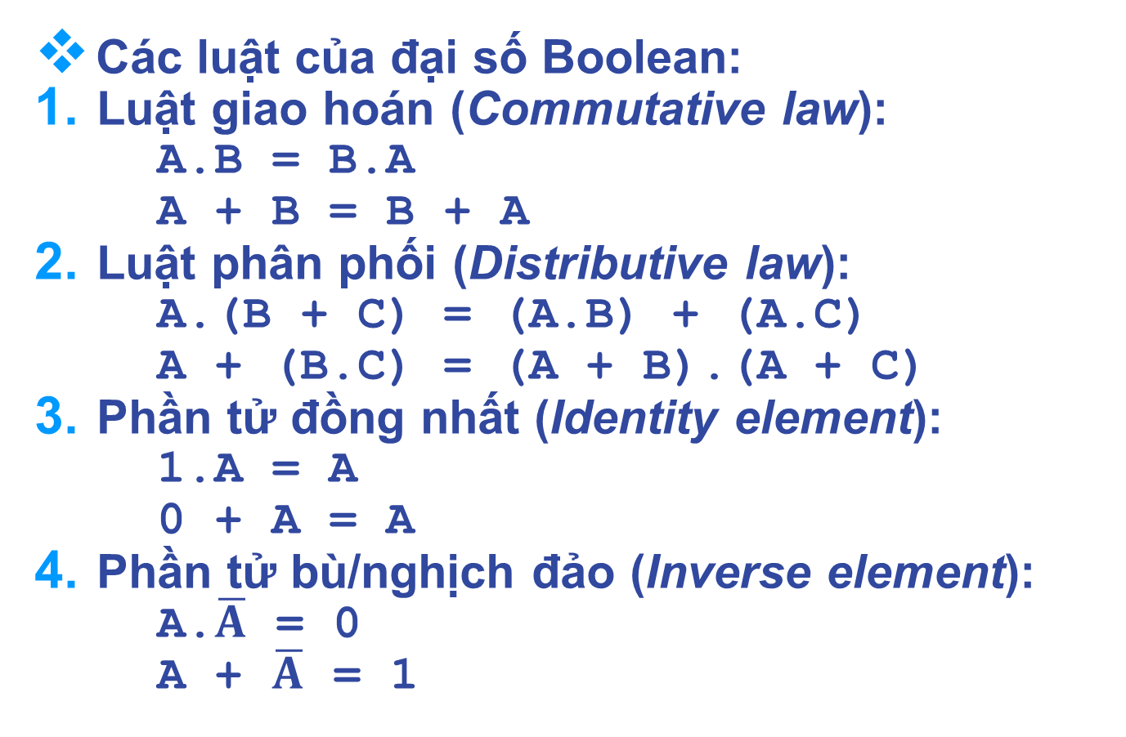
Đại Số Boolean
Các luật của đại số Boolean:
Luật giao hoán (Commutative law):
A.B = B.A
A + B = B + A
Luật phân phối (Distributive law):
A.(B + C) = (A.B) + (A.C)
A + (B.C) = (A + B).(A + C)
Phần tử đồng nhất (Identity element):
1.A = A
0 + A = A
Phần tử bù/nghịch đảo (Inverse element):
A.$\overline{A}$ = 0
A + $\overline{A}$ = 1

Slide 5
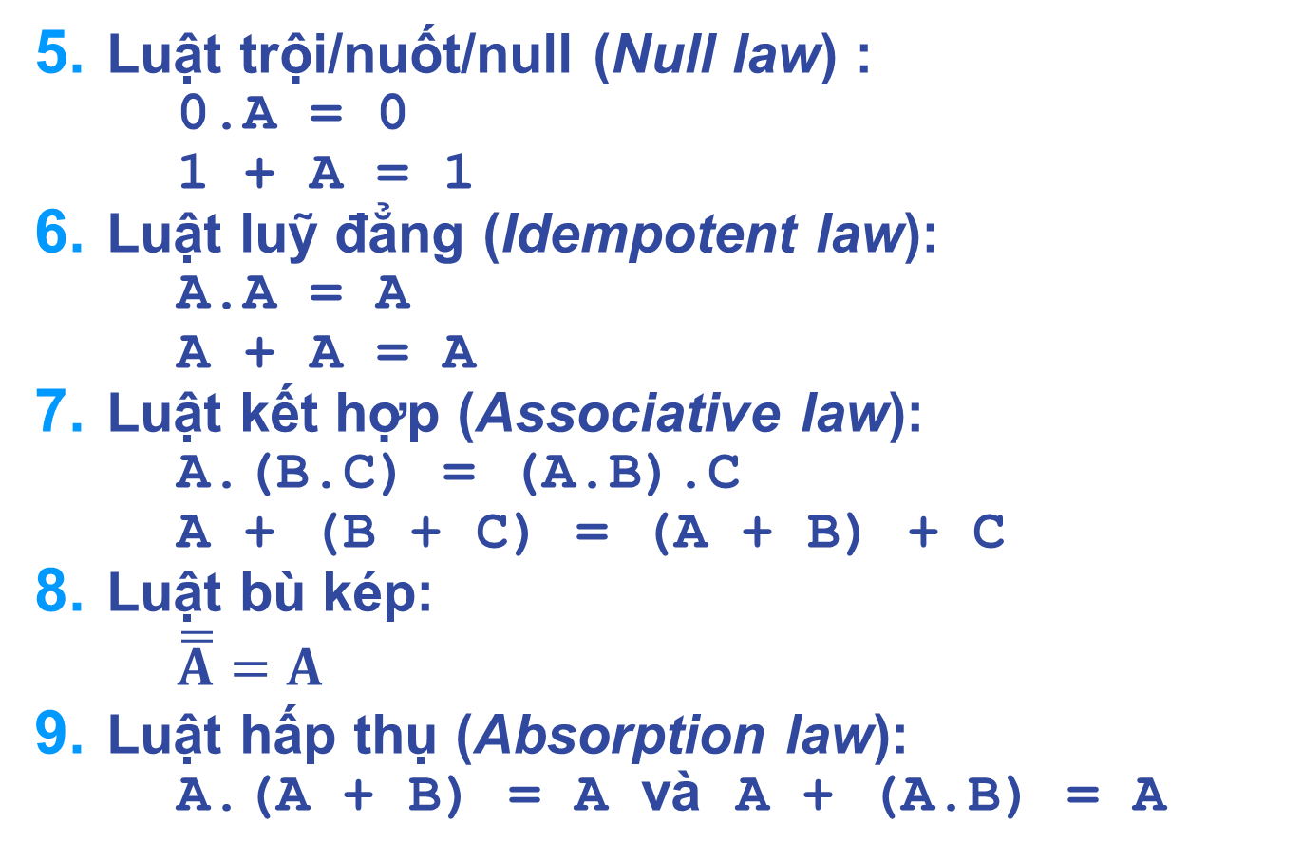
Đại Số Boolean
Luật trội/nuốt/null (Null law) :
0.A = 0
1 + A = 1
Luật luỹ đẳng (Idempotent law):
A.A = A
A + A = A
Luật kết hợp (Associative law):
A.(B.C) = (A.B).C
A + (B + C) = (A + B) + C
Luật bù kép:
$$\overline{\overline{A}}=A$$
Luật hấp thụ (Absorption law):
A.(A + B) = A và A + (A.B) = A

Slide 6

Đại Số Boolean
Định luật DeMorgan:
$\overline{A . B}$ = $\overline{A}+ \overline{B}$
$\overline{A+B}$= $\overline{A} . \overline{B}$

Slide 7
Các Cổng Logic
Cổng là một mạch điện tử mà nó tạo tín hiệu xuất là một phép toán Boolean từ các tín hiệu vào của nó.
Các cổng cơ bản được sử dụng trong logic số là AND, OR, NOT, NAND, NOR và XOR. Hình 2.1 mô tả sáu cổng này.
Tất cả các cổng ngoại trừ NOT có thể có nhiều hơn hơn hai ngõ vào. Do vậy, để tính giá trị biểu thức (A.B.C), chỉ cần sử dụng cổng AND ba ngõ vào.

Slide 8
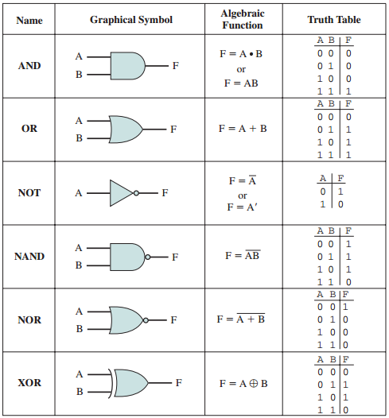
Các Cổng Logic
Hình 2.1: Các cổng logic cơ bản.

Slide 9
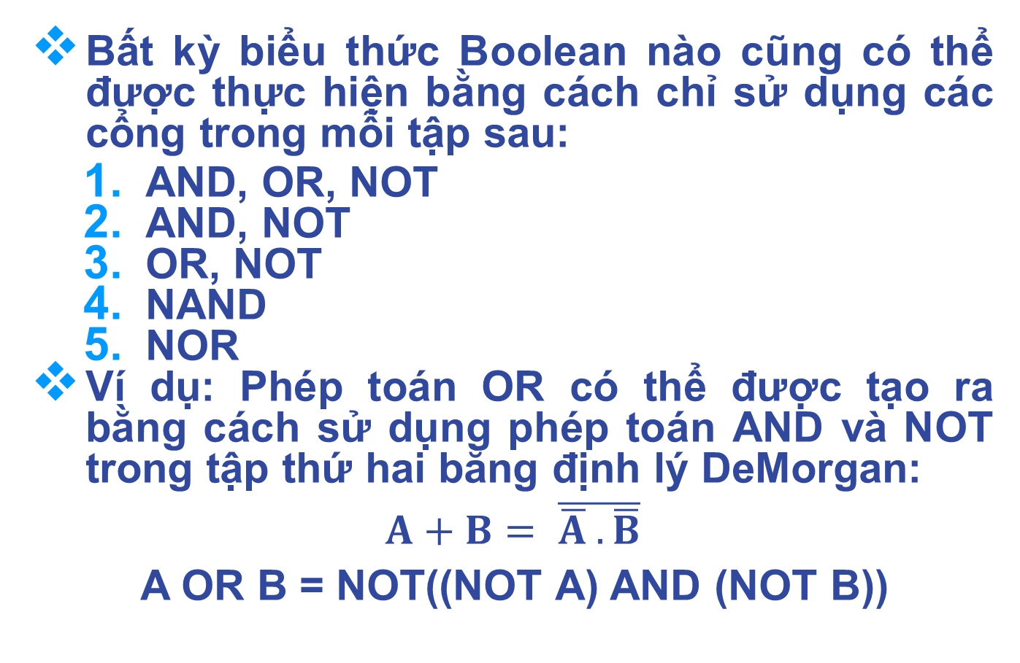
Các Cổng Logic
Bất kỳ biểu thức Boolean nào cũng có thể được thực hiện bằng cách chỉ sử dụng các cổng trong mỗi tập sau:
AND, OR, NOT
AND, NOT
OR, NOT
NAND
NOR
Ví dụ: Phép toán OR có thể được tạo ra bằng cách sử dụng phép toán AND và NOT trong tập thứ hai bằng định lý DeMorgan:
$$A+B= \overline{\overline{A} .\overline{B}}$$
A OR B = NOT((NOT A) AND (NOT B))

Slide 10
Các Cổng Logic
Bài tập tại lớp: Hãy sinh phép toán AND từ phép toán OR và NOT trong tập thứ 3.
Các cổng AND, OR, NOT có thể được tạo ra bởi các cổng NAND trong tập thứ 4 (Hình 2.2) hoặc các cổng NOR. Vì lý do này, thường thì các mạch số chỉ sử dụng các cổng NAND hay NOR.
Bài tập tại lớp: Sử dụng các cổng NOR trong tập thứ 5 để tạo ra AND, OR, NOT (Hình 2.3).

Slide 11
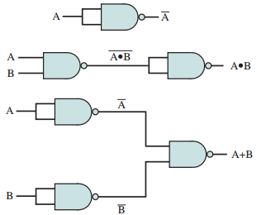
Các Cổng Logic
Hình 2.2: Sử dụng các cổng NAND
để tạo ra AND, OR, NOT.

Slide 12
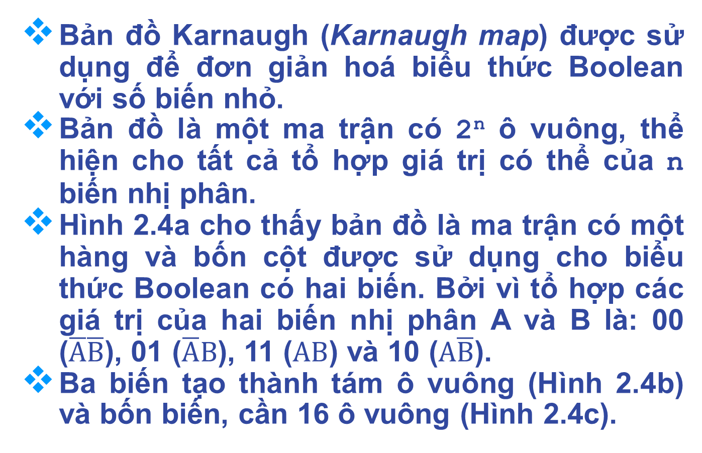
Bản Đồ Karnaugh
Bản đồ Karnaugh (Karnaugh map) được sử dụng để đơn giản hoá biểu thức Boolean với số biến nhỏ.
Bản đồ là một ma trận có 2^{n} ô vuông, thể hiện cho tất cả tổ hợp giá trị có thể của n biến nhị phân.
Hình 2.4a cho thấy bản đồ là ma trận có một hàng và bốn cột được sử dụng cho biểu thức Boolean có hai biến. Bởi vì tổ hợp các giá trị của hai biến nhị phân A và B là: 00 ($\overline{A}\overline{B}$), 01 ($\overline{A}B$), 11 ($AB$) và 10 ($A\overline{B}$).
Ba biến tạo thành tám ô vuông (Hình 2.4b) và bốn biến, cần 16 ô vuông (Hình 2.4c).

Slide 13
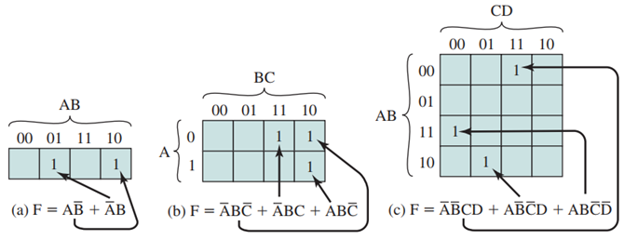
Bản Đồ Karnaugh
Hình 2.4: Sử dụng bảng đồ Karnaugh để biểu diễn biểu thức Boolean.

Slide 14
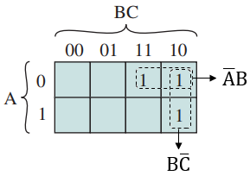
Bản Đồ Karnaugh
Với mỗi toán hạng của một tổng, ô tương ứng trong bản đồ được ghi là 1.
Sau khi ghi vào bản đồ, chúng ta nhóm các ô có giá trị 1 kề nhau trong cùng hàng hoặc cùng cột và chỉ giữ lại biến chung.
Ví dụ, nhóm các ô kề nhau trên Hình 2.4b như Hình 2.5.
Hình 2.5: Nhóm các ô trên cùng hàng hoặc cùng cột.

Slide 15

Bản Đồ Karnaugh
Vậy biểu thức:
$$F= \overline{A}B\overline{C}+ \overline{A}BC+AB\overline{C}= \overline{A}B+B\overline{C}$$
Bài tập tại lớp: Chứng minh kết quả của biểu thức này bằng đại số Boolean.

Slide 16
Mạch Tổ Hợp
Mạch số được chia làm hai loại: Mạch tổ hợp (combinational circuit) và mạch tuần tự (sequential circuit).
Mạch tổ hợp bao gồm n ngõ vào và m ngõ ra.
Các mạch cộng và trừ được trình bày sau đây là các mạch tổ hợp.

Slide 17
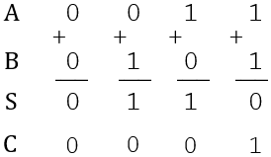
Mạch Cộng Bán Phần
Mạch cộng bán phần (haft adder - HA) là mạch cộng 1 bit không có nhớ. Chúng ta có thể xây dựng mạch cộng này như sau:
Gọi A, B là các số nhị phân 1 bit cần cộng, S là bit tổng và C là bit nhớ. Ta có:

Slide 18

Mạch Cộng Bán Phần
Bảng sự thật:
Từ bảng sự thật trên, ta có hệ thức và mạch logic sau:
S = $\overline{A}B+A\overline{B}$ = A ⊕ B
C = AB
Input | Output
A B | S C
0 0 0 1 1 0 1 1 | 0 0 1 0 1 0 0 1

Slide 19
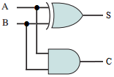
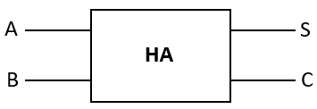
Mạch Cộng Bán Phần
Hình 2.6: Mạch cộng bán phần.

Slide 20
Mạch Cộng Toàn Phần
Để xây dựng mạch cộng nhiều bit, trước hết chúng ta phải xây dựng mạch cộng 1 bit có nhớ được gọi là mạch cộng toàn phần (full adder - FA).
Mạch cộng toàn phần sẽ tính:
S = A + B + C₀
C là bit nhớ của phép tính tổng S.

Slide 21
Mạch Cộng Toàn Phần
Bảng sự thật:
Input | Output
C₀ A B | S C
0 0 0 0 0 1 0 1 0 0 1 1 1 0 0 1 0 1 1 1 0 1 1 1 | 0 0 1 0 1 0 0 1 1 0 0 1 0 1 1 1

Slide 22
Mạch Cộng Toàn Phần
Từ bảng sự thật, để có được biểu thức logic tối giản của S và C, sử dụng một trong hai cách sau:
Cách 1: Sử dụng đại số Boolean.
S = C₀ ⊕ (A ⊕ B)
C = AB + C₀(A + B)
Cách 2: Sử dụng bản đồ Karnaugh.
Bài tập tại lớp: Sinh viên hãy chứng minh biểu thức của cách 1 và thực hiện cách 2 để cho thấy chúng có cùng một kết quả.

Slide 23
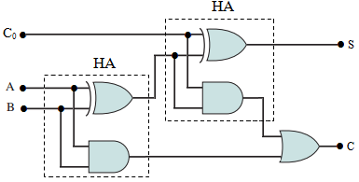
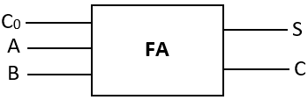
Mạch Cộng Toàn Phần
Hình 2.7: Mạch cộng toàn phần 1 bit.

Slide 24
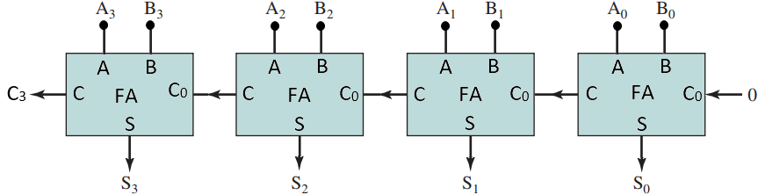
Mạch Cộng Nhiều Bit
Phép cộng của bit LSB có thể sử dụng mạch cộng bán phần hoặc mạch cộng toàn phần với ngõ vào bit nhớ C₀ = 0.
Phép cộng của các bit cao hơn phải là mạch cộng toàn phần.
Hình 2.8: Mạch cộng 4 bit.

Slide 25
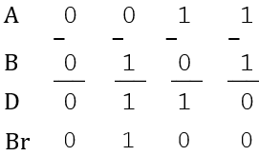
Mạch Trừ Bán Phần
Mạch trừ bán phần (haft subtractor - HS) là mạch trừ 1 bit không có mượn.
Gọi A, B là các số nhị phân 1 bit cần thực hiện phép trừ, D (difference) là bit hiệu và Br (borrow) là bit mượn. Ta có:
Bảng sự thật:
Input | Output
A B | D Br
0 0 0 1 1 0 1 1 | 0 0 1 1 1 0 0 0

Slide 26
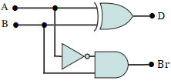
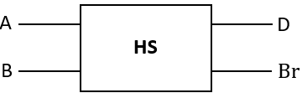
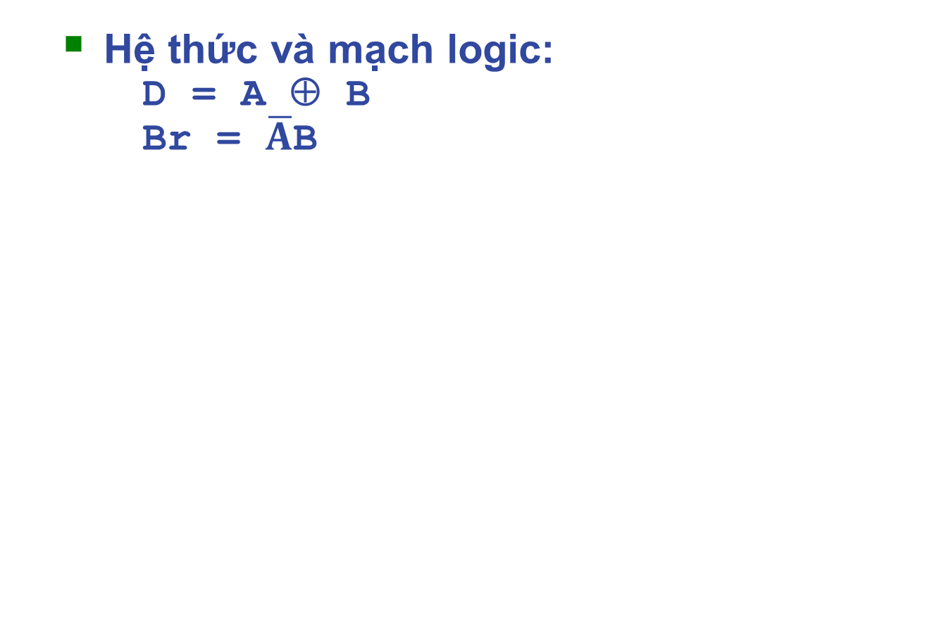
Mạch Trừ Bán Phần
Hệ thức và mạch logic:
D = A ⊕ B
Br = $\overline{A}$B
Hình 2.9: Mạch trừ bán phần.

Slide 27
Mạch Trừ Toàn Phần
Mạch trừ 1 bit có mượn được gọi là mạch trừ toàn phần (full subtractor - FS).
Mạch trừ toàn phần sẽ tính:
D = A – (B + Br₀).
Br₀ là bit mượn của phép tính hiệu D.
Bảng sự thật:

Slide 28
Mạch Trừ Toàn Phần
Input | Output
Br₀ A B | D Br
0 0 0 0 0 1 0 1 0 0 1 1 1 0 0 1 0 1 1 1 0 1 1 1 | 0 0 1 1 1 0 0 0 1 1 0 1 0 0 1 1
Hệ thức và mạch logic:

Slide 29

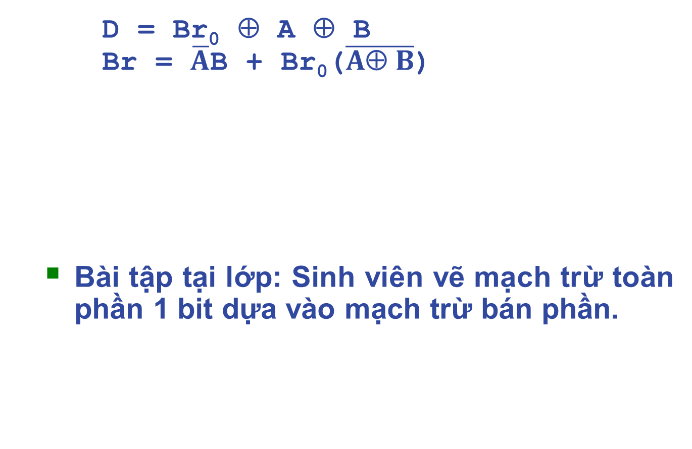
Mạch Trừ Toàn Phần
D = Br₀ ⊕ A ⊕ B
Br = $\overline{A}$B + Br₀($\overline{A\text{⊕} B}$)
Bài tập tại lớp: Sinh viên vẽ mạch trừ toàn phần 1 bit dựa vào mạch trừ bán phần.
Hình 2.10: Mạch trừ toàn phần 1 bit.

Slide 30
Mạch Cộng và Trừ Dùng Số Bù 2
Thông thường, phép trừ hai số nhị phân nhiều bit A – B được đổi thành phép cộng A + (–B ).
Để biểu diễn số âm (–B), người ta sử dụng số bù 1 hoặc bù 2 của B.
Hình sau là mạch cộng/trừ 4 bit dùng số bù 2.

Slide 31
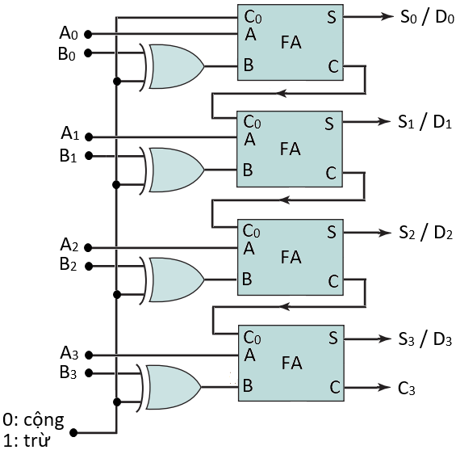
Mạch Cộng và Trừ Dùng Số Bù 2
Hình 2.11: Mạch cộng/trừ 4 bit dùng số bù 2.

Slide 32
Mạch Tuần Tự
Trong mạch tuần tự, trạng thái các ngõ ra không những phụ thuộc vào trạng thái các ngõ vào mà còn phụ thuộc vào trạng thái trước đó của các ngõ ra.
Mạch tuần tự có tính nhớ và tính đồng bộ.

Slide 33
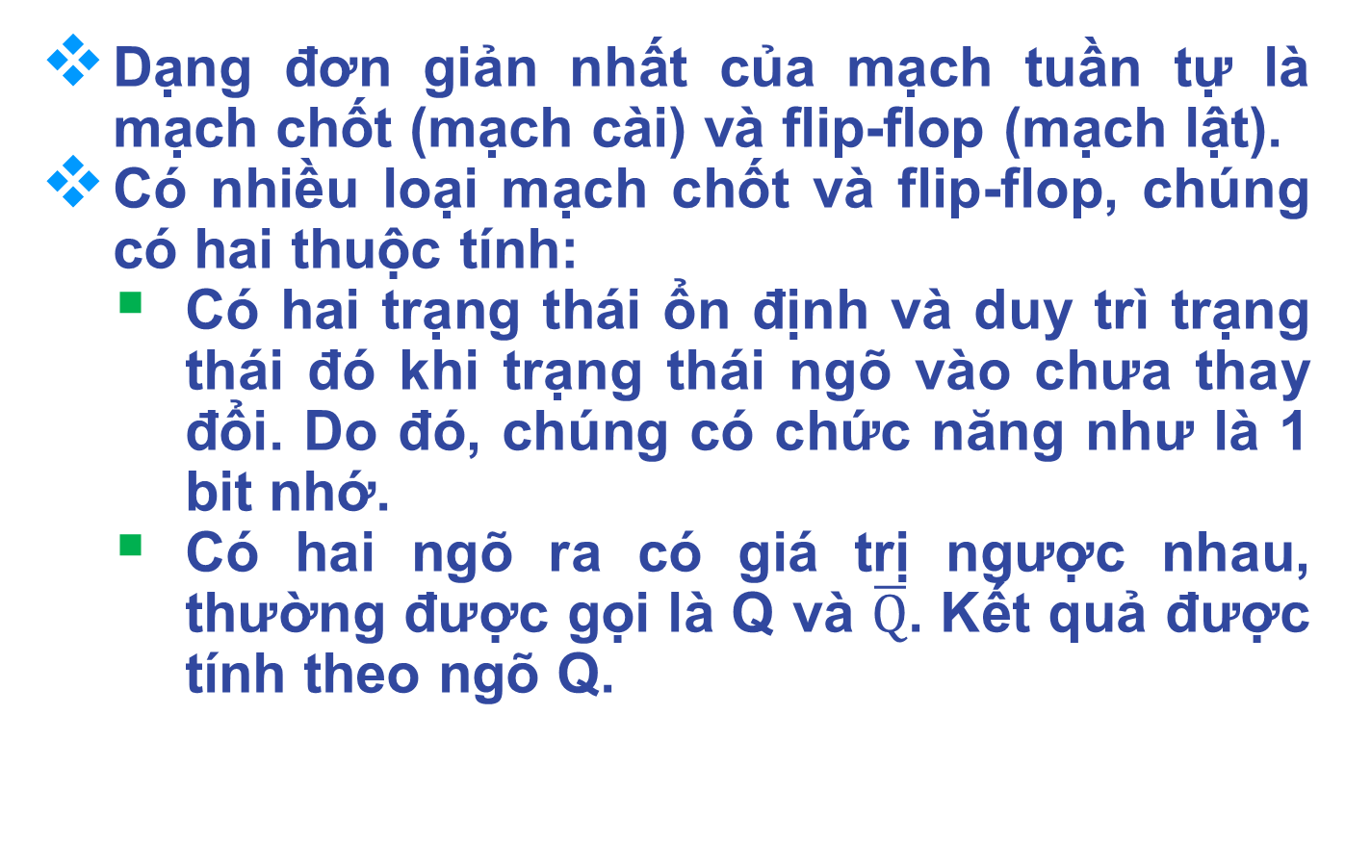
Mạch Chốt RS và Flip-Flop RS
Dạng đơn giản nhất của mạch tuần tự là mạch chốt (mạch cài) và flip-flop (mạch lật).
Có nhiều loại mạch chốt và flip-flop, chúng có hai thuộc tính:
Có hai trạng thái ổn định và duy trì trạng thái đó khi trạng thái ngõ vào chưa thay đổi. Do đó, chúng có chức năng như là 1 bit nhớ.
Có hai ngõ ra có giá trị ngược nhau, thường được gọi là Q và $\overline{Q}$. Kết quả được tính theo ngõ Q.

Slide 34
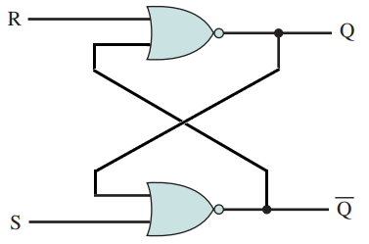

Mạch Chốt RS
Hình 2.12 là mạch chốt RS với hai cổng NOR được mắc hồi tiếp với nhau (có thể dùng cổng NAND).
Mạch này có hai ngõ vào là R và S, hai ngõ ra là Q và $\overline{Q}$.
Hình 2.12: Mạch chốt RS.

Slide 35
Mạch Chốt RS
Trong bảng 2.2 các ngõ vào S = 1, R = 1 thì không được phép.
Input | Output
S R | Q_{n+1}
0 0 0 1 1 0 1 1 | Q_{n} 0 1 Cấm
Bảng 2.2: Bảng sự thật của mạch chốt RS.

Slide 36
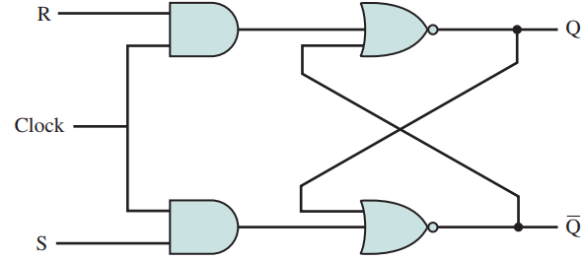
Flip-Flop RS
Nhược điểm của mạch chốt RS: Sinh viên tự nhận xét để tìm nhược điểm.
Để khắc phục các nhược điểm của mạch chốt RS, sử dụng flip-flop RS.
Input | Output
S R CLK | Q_{n+1}
0 0 ↑ 0 1 ↑ 1 0 ↑ 1 1 ↑ | Q_{n} 0 1 Cấm
Hình 2.13: Flip-flop RS.
Bảng 2.3: Bảng sự thật của flip-flop RS.

Slide 37
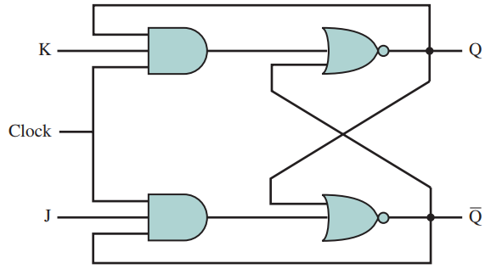
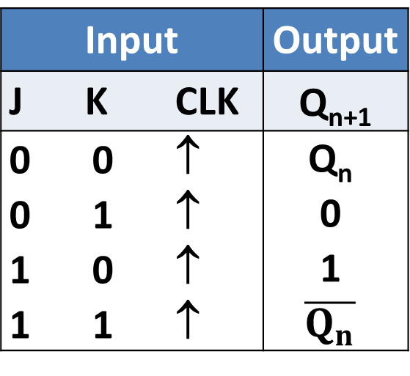
Flip-Flop JK
Flip-flop JK khắc phục được trạng thái cấm của flip-flop RS.
Input | Output
J K CLK | Q_{n+1}
0 0 ↑ 0 1 ↑ 1 0 ↑ 1 1 ↑ | Q_{n} 0 1 $$\overline{Q_{n}}$$
Hình 2.14: Flip-flop JK.
Bảng 2.4: Bảng sự thật của flip-flop JK.

Slide 38
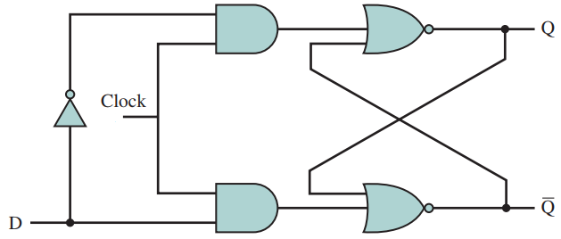
Flip-Flop D
Khi nối các ngõ vào của flip-flop RS (hoặc JK), chúng ta được flip-flop D.
Ngõ ra của flip-flop D luôn bằng với giá trị đã gán trước khi có xung nhịp cho ngõ vào.
Input | Output
D CLK | Q_{n+1}
0 ↑ 1 ↑ | 0 1
Hình 2.15: Flip-flop D.
Bảng 2.5: Bảng sự thật của flip-flop D.

Slide 39
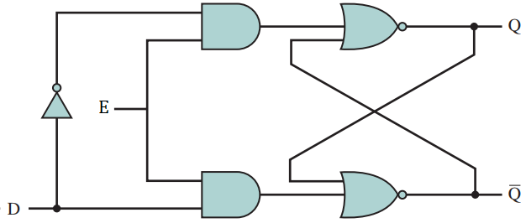
Chốt D
Trong flip-flop D, nếu thay ngõ vào đồng hồ bằng ngỏ vào cho phép E (enable) tác động ở mức cao, chúng ta được mạch chốt D.
Input | Output
D E | Q_{n+1}
0 1 1 1 | 0 1
Hình 2.16: Chốt D.
Bảng 2.6: Bảng sự thật của chốt D.

Slide 40
Thanh Ghi
Thanh ghi là mạch số được dùng trong trong CPU để lưu trữ nhiều bit dữ liệu. Có hai loại thanh ghi thường sử dụng: Thanh ghi song song (parallel register) và thanh ghi dịch (shift register).

Slide 41
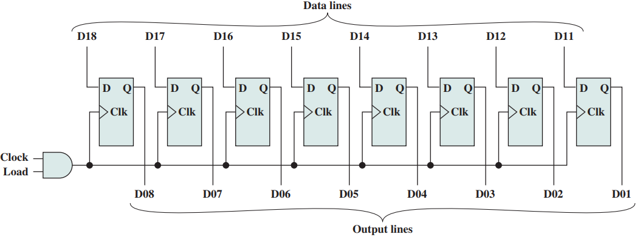
Thanh Ghi Song Song
Thanh ghi song song chứa các bit nhớ có thể đọc hoặc ghi đồng thời.
Hình 2.17: Thanh ghi song song 8 bit.

Slide 42
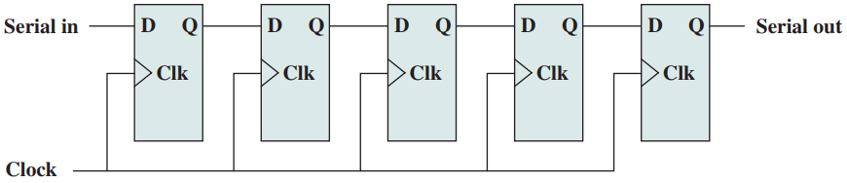
Thanh Ghi Dịch
Thanh ghi dịch nhận hoặc chuyển thông tin tuần tự.
Dữ liệu vào từ flip-flop bên trái nhất. Với mỗi chu kỳ xung nhịp, dữ liệu được dịch sang phải một vị trí và bit bên phải nhất được chuyển ra ngoài.
Hình 2.18: Thanh ghi dịch 5 bit.

Slide 43
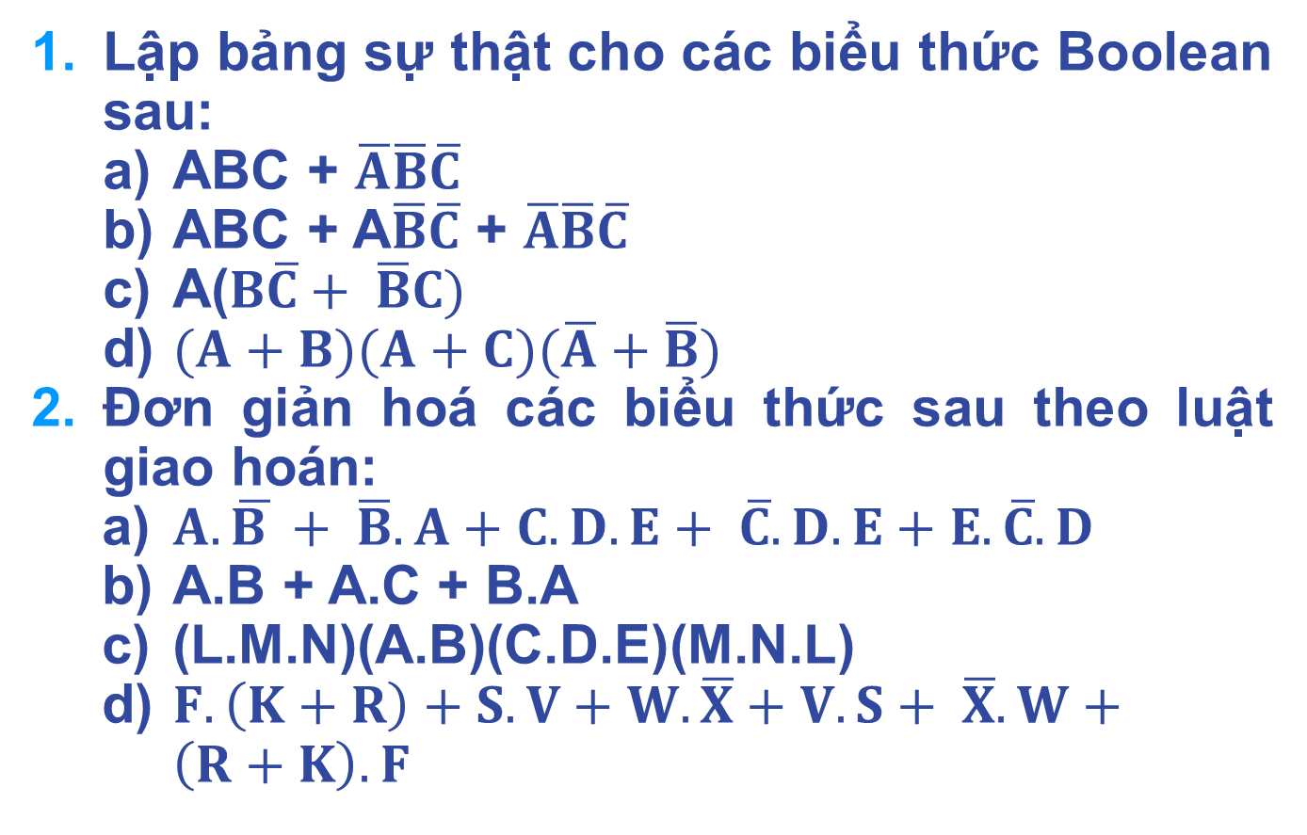
Bài Tập
Lập bảng sự thật cho các biểu thức Boolean sau:
ABC + $\overline{A}\overline{B}\overline{C}$
ABC + A$\overline{B}\overline{C}$ + $\overline{A}\overline{B}\overline{C}$
A($B\overline{C}+ \overline{B}C)$
$(A+B)(A+C)(\overline{A}+\overline{B})$
Đơn giản hoá các biểu thức sau theo luật giao hoán:
$A.\overline{B }+ \overline{B}.A+C.D.E+ \overline{C}.D.E+E.\overline{C}.D$
A.B + A.C + B.A
(L.M.N)(A.B)(C.D.E)(M.N.L)
$F.\left(K+R\right)+S.V+W.\overline{X}+V.S+ \overline{X}.W+\left(R+K\right).F$

Slide 44
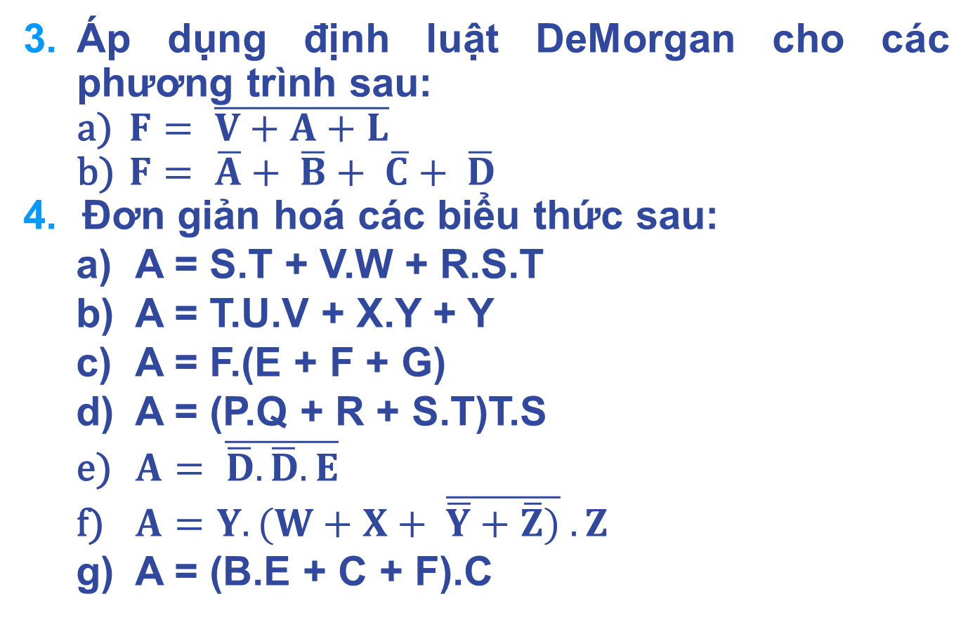
Bài Tập
Áp dụng định luật DeMorgan cho các phương trình sau:
$F= \overline{V+A+L}$
$F= \overline{A}+ \overline{B}+ \overline{C}+ \overline{D}$
Đơn giản hoá các biểu thức sau:
A = S.T + V.W + R.S.T
A = T.U.V + X.Y + Y
A = F.(E + F + G)
A = (P.Q + R + S.T)T.S
$A= \overline{\overline{D}.\overline{D}.E}$
$A=Y.(W+X+ \overline{\overline{Y}+\overline{Z})} . Z$
A = (B.E + C + F).C

Slide 45
Bài Tập
Tạo phép toán XOR từ các phép toán Boolean cơ bản AND, OR và NOT.
Cho một cổng NOR và các cổng NOT, vẽ sơ đồ logic để thực hiện chức năng cổng AND ba ngõ vào.
Viết biểu thức Boolean cho cổng NAND bốn ngõ vào.
Viết biểu thức của S và C theo A, B, C₀ và cho biết ý nghĩa của mạch sau:

Slide 46
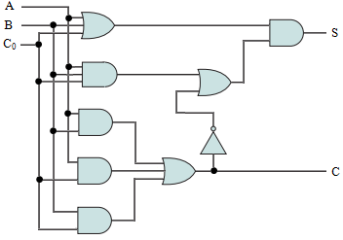
Bài Tập
Vẽ mạch chốt RS bằng các cổng NAND thay vì các cổng NOR và lập bảng sự thật cho mạch chốt này.

